Slide 1
Imenice
ponavljanje

Slide 2
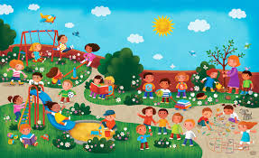
Promotri fotografiju i pokušaj imenovati što više toga što vidiš na fotografiji.

Slide 3
Što se sve nalazi na fotografiji? Koja je to vrsta riječi?
Nebo, oblak, dijete, park, Sunce, klupa, knjiga, ljuljačka, tobogan, pijesak, avion, pas, igračke, trava, cvijeće, staza, drvo, grm…
Pokušaj sada te riječi razvrstati u skupine:
Bića
Stvari
Pojave
Imenice su riječi koje označavaju bića, stvari i pojave.

Slide 4
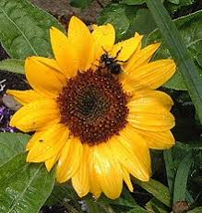
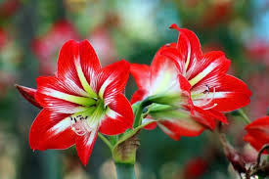
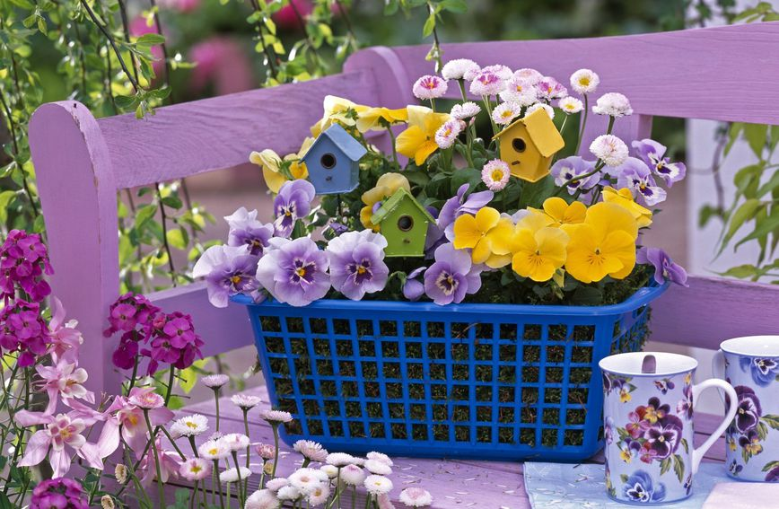
park
muški rod jednina
Ovo je jedan prekrasan cvijet. Cvjetovi su jako lijepi. Moja mama ima cvijeće.
jednina množina zbir (skup istovrsnih predmeta)
Neke imenice mogu označavati skup pripadnika iste vrste (granje, cvijeće, kamenje, smeće). Takve imenice nazivamo zbirne imenice. Iako označavaju više predmeta, one su u jednini.
Imenicama možemo odrediti rod i broj.

Slide 5
Bok! Ja sam Marko, a ovo je moj pas. Moj pas se zove Rex.
muško vlastito ime zajednički naziv za određenu porodicu životinja vlastito ime točno određenog psa
Vlastita imenica opća imenica vlastita imenica
Imenice mogu biti:
A) opće imenice – zajedničko ime svim bićima, stvarima, pojavama iste vrste, pišemo ih malim slovom
B) vlastite imenice – imenuju jedno određeno biće, stvar ili pojavu i pišemo ih velikim početnim slovom

Slide 6
Pisanje vlastitih imena
Vlastita se imena mogu sastojati od jedne riječi ili više njih.
Kada se sastoji od jedne riječi, uvijek pišemo ih pišemo velikim slovom (Zlatko, Repušica, Kutina, Hrvatska, Europa, Moslavina, Sava, Dinara, Kutinčanin, Hrvat)
Kada se vlastito ime sastoji od više riječi, velikim slovom pišemo sve riječi osim prijedloga i veznika (Zlatko Milić Koko, Dmitar Zvonimir, Republika Hrvatska, Nova Gradiška, ali Sveti Petar u Šumi, Bosna i Hercegovina, Sveti Martin na Muri)

Slide 7
Ovo je moj omiljeni park.
Stanujem blizu parka.
Zaboravio sam loptu u parku.
Imenica mijenja svoj oblik ovisno o odnosu s ostalim riječima u rečenici, no pri toj promjeni oblika ne mijenja se njezino značenje.
Različiti oblici jedne imenice nazivaju se padeži.
Promjena imenice po padežima naziva se deklinacija ili sklonidba.

Slide 8
Dakle:
Imenice su promjenjiva vrsta riječi koja označava bića, stvari i pojave
Možemo im odrediti rod (muški, ženski i srednji) i broj (jednina, množina)
Postoje imenice koje označavaju i zbir nečega, njih zovemo zbirne
Imenice mogu biti opće i vlastite
Imenice možemo mijenjati po padežima, promjena imenica po padežima naziva se deklinacija ili sklonidba.

Slide 9
Padeži u hrvatskom jeziku:
PADEŽ | PADEŽNO PITANJE | m. r. jd | ž. r. jd. | s. r. jd
NOMINATIV | tko ili što(postoji)? | prozor | mašta | dijete
GENITIV | koga ili čega (nema) | prozora | mašte | djeteta
DATIV | Komu ili čemu (prilazim)? | prozoru | mašti | djetetu
AKUZATIV | koga ili što (vidim)? | prozor | maštu | dijete
VOKATIV | Oj! Ej! Hej! | prozoru | mašto | dijete
LOKATIV | O komu ili o čemu (govorim) | o prozoru | o mašti | O djetetu
INSTRUMENTAL | S kim ili čim (putujem) | prozorom | maštom | djetetom

Slide 10
Nominativ (N)
Padež imenovanja – vršitelj radnje u rečenici, netko/nešto tko/što se opisuje
Odgovara na pitanje tko (za živo) i što (za neživo)
Nominativ jednine osnovni je oblik riječi u kojem se imenice navode u rječnicima.
Nominativom najčešće imenujemo vršitelja radnje u rečenici:
Mama kuha ručak? Tko kuha ručak? Mama. (mama je vršitelj radnje)
U nominativu množine glas k, g, h mijenjaju se u c, z, s ispred glasa i:
Vojnik – vojnici, prijedlog – prijedlozi, osmijeh – osmjesi (sibilarizacija)
U nekim imenicama muškog roda u nominativu množine ije se skraćuje u je
cvijet-cvjetovi
Neke imenice u N mn. mogu imati dugu množinu (N mn. vukovi)
i kratku množinu (N mn. vuci)

Slide 11
Genitiv (G)
Odgovara na pitanje koga (za živo) i čega (za neživo) (nema)
Genitiv je padež kojim izričemo pripadnost, građu, izosatanak i djelomičnost nečega
Pripadnost i izostanak izražavamo imenicom u genitivu bez prijedloga:
Ovo je kuća mojega djeda.
Nema više kuće.
Imenicom u genitivu s prijedlogom od izričemo građu.
Kuća je napravljena od drveta.
PAZI: Netočno je uporabiti ovakav genitiv: To je kuća od djeda. → To je djedova kuća.
Genitivom možemo izreći i djelomičnost:
Mama, daj mi, molim te, malo torte.

Slide 12
Dativ (D)
Imenice u dativu odgovaraju na pitanje komu (za živo), odnosno čemu (za neživo) (prilazim, dajem)
Dativom najčešće izričemo cilj kretanja i primatelja u rečenici:
Idem baki. Dajem prijatelju.
Uz dativ ne mora stajati prijedlog.
Uz dativ mogu stajati prijedlozi k (ka), unatoč, usprkos i nasuprot. TI prijedlozi dolaze samo uz dativ, njih ne koristimo uz druge padeže.

Slide 13
Akuzativ (A)
Imenice u akuzativu odgovaraju na pitanje koga (za živo) i što (za neživo) (vidim)
Akuzativom najčešće izričemo predmet radnje:
Djevojčica želi zagrliti mamu. Koga djevojčica želi zagrliti? (Mamu.)
Osim predmeta radnje, akuzativom možemo izreći različite okolnosti glagolske radnje:
mjesto, vrijeme i način:
Pred blagdane putujem kući. Pred što putujem kući? – vrijeme radnje
Tajne zapisujem u dnevnik. U što zapisujem tajne? – mjesto radnje
Uzviknut ću na sav glas? Na što ću uzviknuti? – način radnje

Slide 14
Vokativ (V)
Vokativ ne odgovara na pitanje već usklike – oj, ej, hej
Služi za dozivanje i obraćanje
Samostalan je, ne stoji uz prijedloge.
Može biti samostalna rečenica, tada na kraju rečenice stavimo uskličnik. Ukoliko je dio neke rečenice, tada ga odvajamo zarezom.
(Mama! Trebam pomoć. / Mama, trebam pomoć.)
Ponekad imenice u nominativu i vokativu mogu imati isti oblik, nominativ odgovara na pitanje tko? što?, a vokativ na usklike.
Muška se prezimena sklanjaju, a ženska ne, izuzetak su prezimena koja završavaju na –a.

Slide 15
Lokativ (L)
Lokativ je padež koji odgovara na pitanja o komu? (za živo) o čemu? (za neživo) (govorim)
Lokativom najčešće izričemo mjesto radnje u rečenici:
Knjiga je na stolu. Na čemu je knjiga?
Lokativ uvijek dolazi s jednim od prijedloga: u, na, o, po, pri, prema
U lokativu nekih imenica glasovi k, g, h mijenjaju se ispred glasa i u c, z, s
ruka – ruci, knjiga-knjizi, orah – orasima (sibilarizacija)

Slide 16
Instrumental (I)
Instrumental je padež koji odgovara na pitanja: s kim? (za živo) i čim (za neživo)
Instrumentalom najčešće izričemo društvo i sredstvo
Kada izričemo društvo, koristimo prijedlog s/sa (sa samo u slučaju kada je ispred riječi koja počinje slovom s, š, z, ž, skupinama glasova ps i ks i riječi mnom)
Kada izričemo sredstvo (neživo), ne koristimo prijedloge.
Imenice ženskog roda koje završavaju na suglasnik, u instrumentalu mogu imati dva nastavka –i i –ju. (riječ – riječi i riječju, ljubav – ljubavi, ljubavlju)
Imenice muškog roda koje završavaju na č,ć, đ, dž, j,nj, lj, ž, š u instrumentalu imaju nastavak –em, ostale imaju nastavak -om

